Slide 1
Отчет магистранта о проделанной работе
БЕЛОРУССКИЙ ГОСУДАРСТВЕННЫЙ УНИВЕРСИТЕТ
МЕХАНИКО-МАТЕМАТИЧЕСКИЙ ФАКУЛЬТЕТ
Кафедра дифференциальных уравнений и системного анализа
За сентябрь-ноябрь 2025 года
Подготовила:
Рожкова Анна Сергеевна,
студентка 1 курса магистратуры,
Специальность:
7-06-0533-04 «Математика и компьютерные науки»
Научный руководитель:
Василевич М.Н.,
кандидат физико-математических наук, доцент

Slide 2
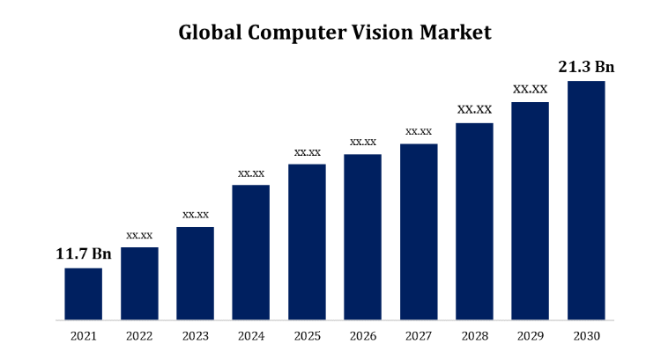
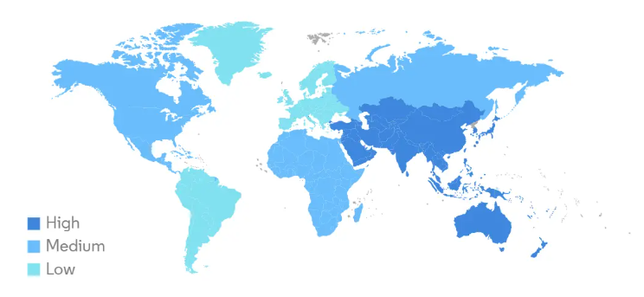
Тема: выявление аномалий неразмеченных изображений с использованием методов глубокого обучения
Факторы роста:
Растущий спрос на автоматизацию в различных отраслях
Растущие требования к аналитике в режиме реального времени
Достижения в технологиях искусственного интеллекта и машинного обучения
Проблемы:
Высокая стоимость современных систем компьютерного зрения
Вопросы конфиденциальности и безопасности данных
Notes:
За последние годы наблюдается несколько существенных факторов интереса к задачам компьютерного зрения. Кроме того, во многих странах заметно значительное вложение средств в эту тему.
Однако при внедрении есть и серьёзные проблемы, которые нельзя игнорировать.

Slide 3
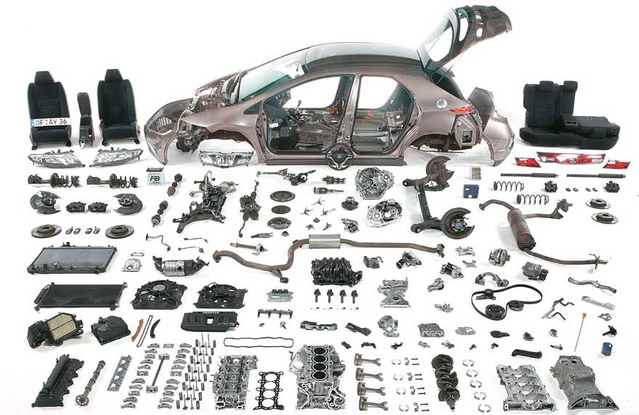
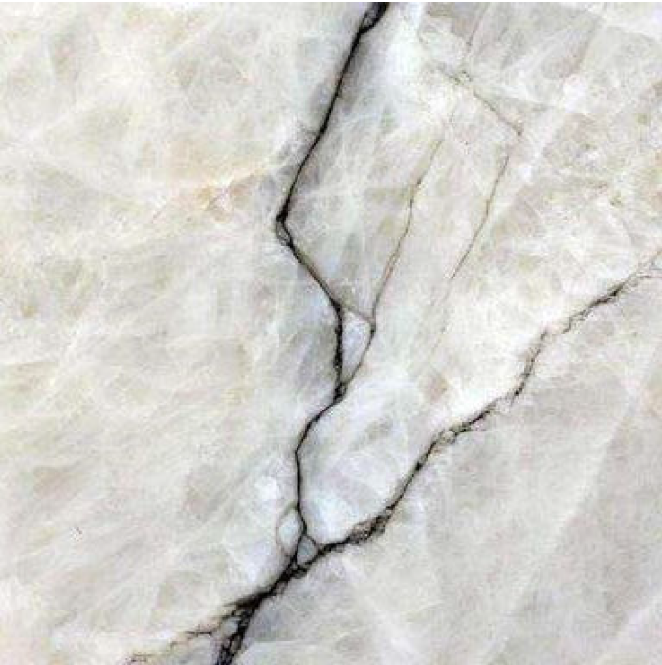
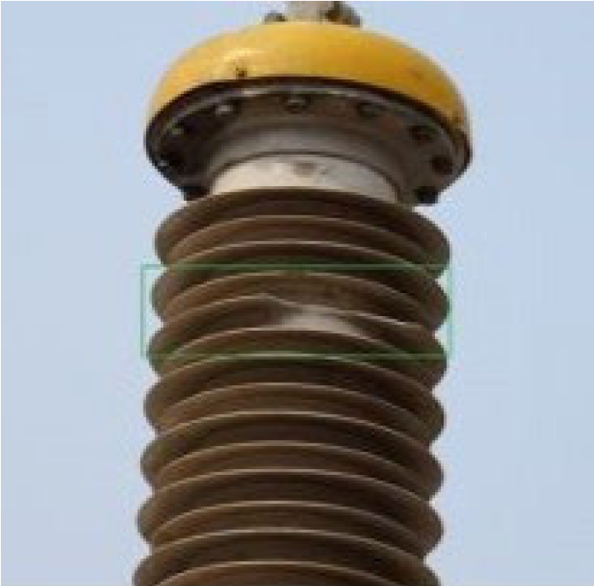
Отрасли применения систем контроля качества
Металлургическое производство
Текстильная промышленность
Железнодорожный транспорт
Диагностика линий электропередач
Гражданское строительство
Мониторинг технического состояния инженерных сооружений
Агропромышленный сектор

Slide 4
Цели и задачи проекта
Цели
Задачи
Создать систему выявления аномалий, работающую на неразмеченных изображениях
Обеспечить универсальность решения для разных типов изделий
Повысить скорость и стабильность визуального контроля
Снизить долю пропущенных дефектов и ложных срабатываний
Сократить трудозатраты инспекторов и затраты на ручную разметку
Исследовать и проанализировать существующие методы выявления аномалий изображений
Разработать метод моделирования
Реализовать компьютерную программу модели
Провести тестирование модели
Провести анализ результатов работы модели

Slide 5
Описание предлагаемого решения
Главные черты решения
Ключевые блоки
Использование моделей реконструкции или представлений
Обучение на распределениях нормальных данных
Извлечение многоуровневых признаков
Использование современных архитектур
Работа с небольшим количеством аномалий
Гибкость и адаптивность
Автоматическая подготовка данных
Обучение модели на конкретных объектах
Обучение на неразмеченных данных
Визуализация найденных дефектов
Интерфейс оператора
Расширяемый модульный подход
Notes:
Подход базируется на методах глубокого обучения, нацеленных на обучение по нормальным (базовым) данным без необходимости разметки дефектов.
Главные черты решения:
1) Использование моделей реконструкции или представлений. Система обучается восстанавливать изображение или его признаки. Участки, которые плохо восстанавливаются, трактуются как аномальные.
2) Обучение на распределениях нормальных данных. Модель формирует математическое представление того, как выглядит объект в исправном состоянии, и сравнивает новые изображения с этим распределением.
3) Извлечение многоуровневых признаков. Глубокие сверточные сети позволяют выделять как глобальные формы, так и мелкие текстурные элементы, что важно для обнаружения дефектов.
4) Использование современных архитектур. Это могут быть автоэнкодеры, вариационные автоэнкодеры, нормализующие потоки, трансформеры или модели с встраиваемыми картами внимания.
5) Работа с небольшим количеством аномалий. Так как реальные дефекты встречаются редко, система концентрируется на изучении норм и выявлении отклонений, не требуя обширной разметки.
6) Гибкость и адаптивность. Модель может быть переобучена под новый объект или тип поверхности без полного изменения архитектуры.
Ключевые блоки:
1) Автоматическая подготовка данных — сбор и фильтрация нормальных образцов, аугментация для повышения вариативности;
2) Обучение на конкретных объектах — каждая модель адаптируется к типичной внешности изделия, что улучшает точность;
3) Обучение на неразмеченных данных — используются подходы типа реконструкции, плотностного моделирования или контрастивного обучения;
4) Визуализация найденных дефектов — тепловые карты, маски и bounding-box’ы для удобства оператора;
5) Интерфейс оператора — дашборд с возможностью фильтрации, метрик и ручной разметки для последующего дообучения;
6) Расширяемый модульный подход — независимые модули предобработки, модели детекции и интерфейса упрощают поддержку и интеграцию.

Slide 6
Глубокое обучение
Преимущества
Недостатки
Автоматическое извлечение признаков
Высокая точность на сложных данных
Устойчивость к шуму и вариациям
Эффективность в условиях "неразмеченности" данных
Масштабируемость и универсальность
Требовательность к данным
Вычислительная сложность
Низкая интерпретируемость
Сложность разработки
Проблемы переобучения

Slide 7
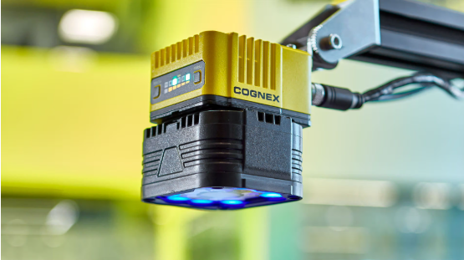

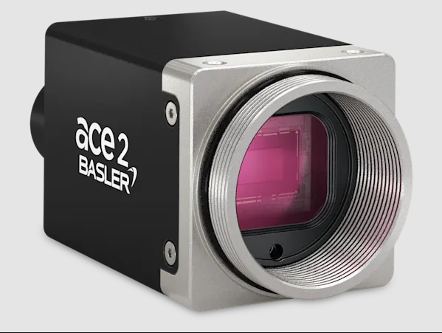

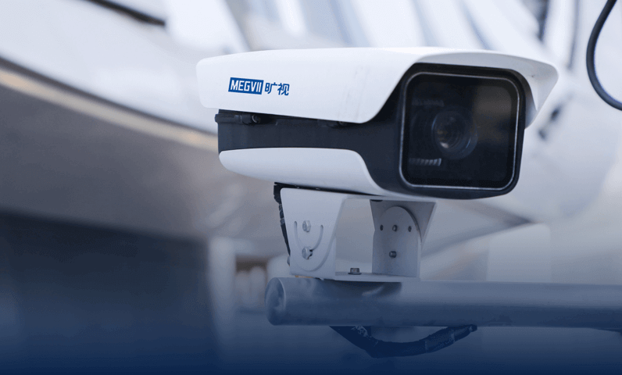

Флагманы отрасли в области промышленного машинного зрения
Промышленное машинное зрение:
Cognex
Basler AG
Megvii

Slide 8



Облако, API и платформы (vision as a service):
Microsoft (Azure Computer Vision, Cognitive Services)
Google (Cloud Vision, Vertex AI)
Amazon (AWS Rekognition)

Slide 9
Список литературы
Книги и учебники:
Математические ресурсы
Ресурсы о компьютерном зрении
О генеративном искусственном интеллекте
Прикладная литература
Общая литература
Статьи:
Обзоры об обнаружении дефектов
Обзоры о генеративном искусственном интеллектом
Обзоры о сверточных нейронных сетях
Фундаментальные статьи
Статьи об автоэнкодерах
Другие статьи

Slide 10
Книги и учебники
Книги математической направленности:
Bishop, C.M. Deep Learning: Foundations and Concepts / C.M. Bishop, H. Bishop. — Cham : Springer, 2023. — 649 p. — ISBN 978-3-031-45467-7. — DOI: 10.1007/978-3-031-45468-4.
Гудфеллоу Я., Бенджио И., Курвилль А. Глубокое обучение / пер. с англ. А. А. Слинкина. – 2-е изд., испр. – М. : ДМК Пресс, 2018. – 652 с.: цв. ил
О компьютерном зрении:
Szeliski R. Computer Vision: Algorithms and Applications [Electronic resource]. — 2nd ed. — 2021. — Final draft, September 30, 2021. — URL: https://szeliski.org/Book (date of access: 05.01.2023).
Xiao, C. Mastering Computer Vision with PyTorch and Machine Learning [Электронный ресурс] / C. Xiao. — Bristol : IOP Publishing, 2024. — Режим доступа: https://doi.org/10.1088/978-0-7503-6244-3. — Дата доступа: 02.12.2024.

Slide 11
О генеративном искусственном интеллекте:
Tomczak, J.M. Deep Generative Modeling / J.M. Tomczak. — 2nd ed. — Cham : Springer, 2024. — 313 p. — ISBN 978-3-031-64086-5. — DOI: 10.1007/978-3-031-64087-2.
Generative Artificial Intelligence (AI) Approaches for Industrial Applications / N.R. Vajjhala [и др.]; под ред. N.R. Vajjhala, S.S. Roy, B. Tasci, M.E.H. Chowdhury. — Cham : Springer, 2025. — 342 p. — (Information Systems Engineering and Management). — ISBN 978-3-031-76709-8. — DOI: 10.1007/978-3-031-76710-4.
Прикладные книги:
Prosise, J. Прикладное машинное обучение и искусственный интеллект для инженеров / J. Prosise; пер. с англ. — Астана : АЛИСТ, 2024. — 432 с. — ISBN 978-601-09-5051-1.
Godoy D. V. Deep Learning with PyTorch Step-by-Step: A Beginner's Guide. — First ed. — 2022. — URL: http://leanpub.com/pytorch. — Revision v1.1 (2021-12-15); First published: May 2021.
Более общая литература:
Николенко, С. Глубокое обучение / С. Николенко, А. Кадурин, Е. Архангельская. — СПб. : Питер, 2018. — 480 с. — (Серия «Библиотека программиста»). — ISBN 978-5-496-02536-2.

Slide 12
Обзорные статьи, посвященные обнаружению дефектов:
Chandola, V. Anomaly Detection: A Survey / V. Chandola, A. Banerjee, V. Kumar // ACM Computing Surveys. — 2009. — Vol. 41, № 3. — P. 1–58. — DOI: https://doi.org/10.1145/1541880.1541882.
Czimmerman, T. Visual-Based Defect Detection and Classification Approaches for Industrial Applications—A SURVEY / T. Czimmerman [et al.] // Sensors. — 2020. — Vol. 20, № 5. — DOI: https://doi.org/10.3390/s20051459.
He, Z. Deep Regression Neural Network for Industrial Surface Defect Detection / Z. He, Q. Liu // IEEE Access. — 2020. — Vol. 8. — P. 35633–35642. — DOI: https://doi.org/10.1109/ACCESS.2020.2975030.
Bhatt, P.M. Image-Based Surface Defect Detection Using Deep Learning: A Review [Электронный ресурс] / P.M. Bhatt, R. Malhan, P. Rajendran, B. Shah [и др.] // Journal of Computing and Information Science in Engineering. – 2021. – Vol. 21, № 4. – P. 1–23. – Режим доступа: https://asmedigitalcollection.asme.org/computingengineering/article/21/4/1/1092812/Image-based-Surface-Defect-Detection-Using-Deep. – Дата доступа: 18.10.2025.
Saberironaghi, A. Defect Detection Methods for Industrial Products Using Deep Learning Techniques: A Review / A. Saberironaghi, J. Ren, M. El-Gindy // Algorithms. — 2023. — Vol. 16, № 2. — P. 95. — DOI: https://doi.org/10.3390/a16020095.
Hütten, N. Deep Learning for Automated Visual Inspection in Manufacturing and Maintenance: A Survey of Open-Access Papers [Электронный ресурс] / N. Hütten, M.A. Gomes, F. Hölken, K. Andricevic, R. Meyes, T. Meisen // Applied Sciences. – 2023. – Vol. 13, № 5. – P. 3000. – Режим доступа: https://www.mdpi.com/2076-3417/13/5/3000. – Дата доступа: 18.10.2025.
Liu, J. Deep Industrial Image Anomaly Detection: A Survey / J. Liu [et al.] // Machine Intelligence Research. — 2024. — Vol. 21, № 1. — P. 104–135. — DOI: https://doi.org/10.1007/s11633-023-1459-z.
Li, Z. A survey of deep learning for industrial visual anomaly detection / Z. Li [et al.] // Artificial Intelligence Review. — 2025. — Vol. 58. — P. 279. — DOI: https://doi.org/10.1007/s10462-025-11287-7.

Slide 13
Обзоры о генеративном искусственном интеллекте:
He, X. A Survey of Defect Detection Applications Based on Generative Adversarial Networks / X. He [et al.] // IEEE Access. — 2022. — Vol. 10. — DOI: 10.1109/ACCESS.2022.317227.
He, Y. A Survey on Surface Defect Inspection Based on Generative Models in Manufacturing / Y. He, S. Li, X. Wen, J. Xu // Applied Sciences. — 2024. — Vol. 14, № 15. — P. 6774. — DOI: https://doi.org/10.3390/app14156774.
Обзоры о сверточных нейронных сетях:
Khan, A. A Survey of the Recent Architectures of Deep Convolutional Neural Networks [Электронный ресурс] / A. Khan, A. Sohail, U. Zahoora, A.S. Qureshi // Artificial Intelligence Review. – 2020. – Vol. 53, № 8. – P. 5455–5516. – Режим доступа: https://arxiv.org/abs/1901.06032. – Дата доступа: 18.10.2025.

Slide 14
Фундаментальные статьи
Simonyan K., Zisserman A. Very Deep Convolutional Networks for Large-Scale Image Recognition [Electronic resource] // arXiv preprint. — 2015. — arXiv:1409.1556 [cs.CV]. — Version v6, last revised 10 Apr 2015. — URL: https://arxiv.org/abs/1409.1556. — DOI: 10.48550/arXiv.1409.1556.
Xu G., Wang X., Wu X., Leng X., Xu Y. Development of Skip Connection in Deep Neural Networks for Computer Vision and Medical Image Analysis: A Survey [Electronic resource] // arXiv preprint. — 2024. — arXiv:2405.01725 [eess.IV]. — Version v1, 02 May 2024. — URL: https://arxiv.org/abs/2405.01725.
He K., Zhang X., Ren S., Sun J. Deep Residual Learning for Image Recognition [Electronic resource] // arXiv preprint. — 2015. — arXiv:1512.03385 [cs.CV]. — Version v1, 10 Dec 2015. — URL: https://arxiv.org/abs/1512.03385. — DOI: 10.48550/arXiv.1512.03385.
Kingma D. P., Welling M. Auto-Encoding Variational Bayes [Electronic resource] // arXiv preprint. — 2022. — arXiv:1312.6114 [stat.ML]. — Version v11, last revised 10 Dec 2022; Originally submitted 20 Dec 2013. — URL: https://arxiv.org/abs/1312.6114.

Slide 15
Статьи об автоэнкодерах:
Cui Y., Liu Z., Lian S. Patch-wise Auto-Encoder for Visual Anomaly Detection [Electronic resource] // arXiv preprint. — 2024. — arXiv:2308.00429 [cs.CV]. — Version v2, 14 Aug 2024. — URL: https://arxiv.org/abs/2308.00429.
Kosko B., Adigun O. Bidirectional Variational Autoencoders [Electronic resource] // arXiv preprint. — 2025. — arXiv:2505.16074 [cs.LG]. — Version v1, 21 May 2025. — URL: https://arxiv.org/abs/2505.16074.
Walczyna T., Jankowski D., Piotrowski Z. Enhancing Anomaly Detection Through Latent Space Manipulation in Autoencoders: A Comparative Analysis // Applied Sciences. — 2025. — Vol. 15, No. 1. — P. 286. — DOI: 10.3390/app15010286.
Chandra R., Grover S., Lee K., Meshry M., Taha A. Texture Synthesis with Recurrent Variational Auto-Encoder [Electronic resource] // arXiv preprint. — 2017. — arXiv:1712.08838 [cs.CV]. — URL: https://arxiv.org/abs/1712.08838 (date of access: 23.12.2017).
Doersch, C. Tutorial on Variational Autoencoders [Электронный ресурс] / C. Doersch. — 2021. — Режим доступа: https://arxiv.org/abs/1606.05030. — Дата доступа: 02.12.2022

Slide 16
Другие статьи
Staar, B. Anomaly detection with convolutional neural networks for industrial surface inspection [Электронный ресурс] / B. Staar, M. Lütjen, M. Freitag // Procedia CIRP: материалы 12th CIRP Conference on Intelligent Computation in Manufacturing Engineering, Gulf of Naples, Italy, 18–20 July 2018 г. – 2018. – Vol. 72. – P. 1408–1413. – Режим доступа: https://www.sciencedirect.com/science/article/pii/S2212827118303080. – Дата доступа: 25.09.2023.
Yang, Y. A High-Performance Deep Learning Algorithm for the Automated Optical Inspection of Laser Welding [Электронный ресурс] / Y. Yang, L. Pan, J. Ma, R. Yang [и др.] // Applied Sciences. – 2020. – Vol. 10, № 3. – P. 933. – Режим доступа: https://www.mdpi.com/2076-3417/10/3/933. – Дата доступа: 25.09.2023.
Medel J. R., Savakis A. Anomaly Detection in Video Using Predictive Convolutional Long Short-Term Memory Networks [Electronic resource] // arXiv preprint. — 2016. — arXiv:1612.00390 [cs.CV]. — Version v2, last revised 15 Dec 2016. — URL: https://arxiv.org/abs/1612.00390. — DOI: 10.48550/arXiv.1612.00390.
Kulkarni T. D., Whitney W., Kohli P., Tenenbaum J. B. Deep Convolutional Inverse Graphics Network [Electronic resource] // arXiv preprint. — 2015. — arXiv:1503.03167 [cs.CV]. — Version v4, last revised 22 Jun 2015. — URL: https://arxiv.org/abs/1503.03167. — DOI: 10.48550/arXiv.1503.03167.
Kowalczyk N., Ruminski J. Mask Detection and Classification in Thermal Face Images // IEEE Access. 2023. Vol. 11. P. 4349–4359. DOI: 10.1109/ACCESS.2023.3272214.

Slide 17
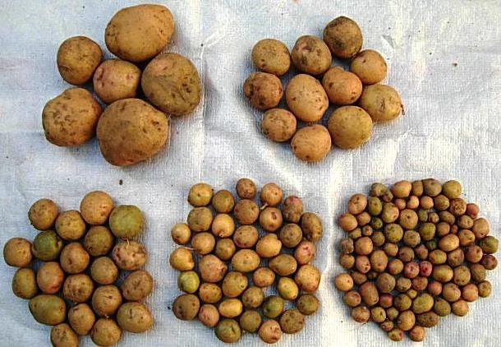
Спасибо за внимание

Slide 18
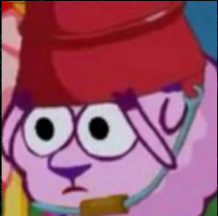
Конец

